Slide 1

Chapter2 기술 통계학
R Study
Chungnam National University
July. 8. 2017

Slide 2

통계학
1) 기술 통계학
- 자료를 수집 및 정리하여 자료의 특성으로 자료를 요약하는 분야
- 표본의 특징만을 나타냄
2) 추측 통계학
- 과학적인 방법으로 표본의 특성을 통해 모집단의 특성을 추론하는 분야

Slide 3
막대그래프
막대그래프
- 높낮이를 통해 수치를 비교

Slide 4
원 도표와 누적 막대그래프 비교
원 도표
누적 막대그래프
한 집단 내 비교에서 유리
여러 집단의 비교에서 유리

Slide 5
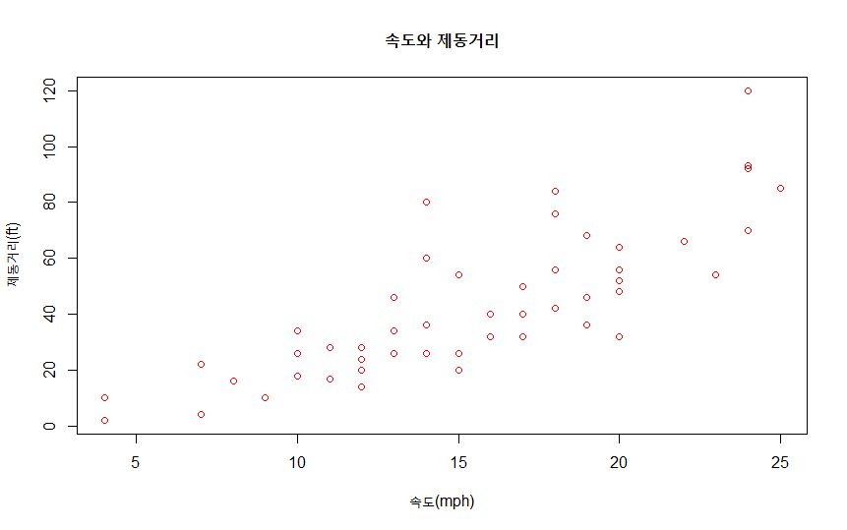
산점도 source(1)
str(cars) #R이 내장하고 있는 cars 자료
plot(cars$speed, cars$dist, #speed와 dist 두 변수 측정
main = "속도와 제동거리", #제목
xlab="속도(mph)", ylab="제동거리(ft)", #xlab: x축, ylab: y축
pch=1, col="red") #점의 형태, 점의 색상

Slide 6
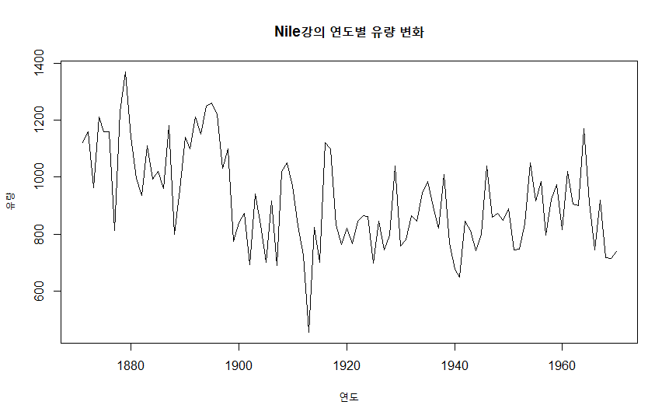
산점도 source(2)
Nile # 연도별로 각각 1개씩 측정 및 기록
str(Nile) # 시계열 자료(시간의 순서에 따라)
plot(Nile, main="Nile강의 연도별 유량 변화", xlab="연도", ylab="유량“)
# plot을 통해 산점도 그림/ 선으로 설정

Slide 7
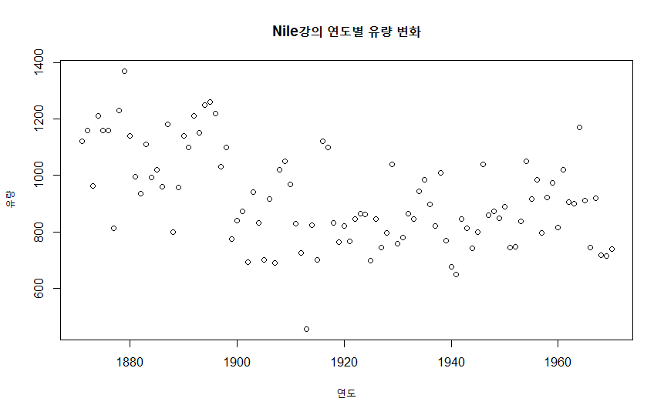
산점도 source(2)
plot(Nile, type="p", main="Nile강의 연도별 유량 변화", xlab="연도", ylab="유량")
#plot함수에 type전달 인자 p(point)줌/ 점으로 설정

Slide 8
라니의 카페 커피 판매량
<줄기그림>
0 | 34444 → 최빈값: 4, 최솟값:3
0 | 5688
1 | 01134
1 | 668
2 | 001123344 → 중앙값: 23, 평균:21.51064
2 | 55677789
3 | 001112334
3 | 55
4 | 1
4 | 8 → 최댓값: 48

Slide 9
최댓값과 최솟값 source
ranicafe$Coffees
sort(ranicafe$Coffees) #sort함수: 작은 값부터 큰 값의 순으로 정렬
sort(ranicafe$Coffees)[1] #첫번째 원소, 즉 최솟값 구함
sort(ranicafe$Coffees, decreasing=TRUE) #decreasing 전달인자를 TRUE로 하여 내림차순으로 정렬
sort(ranicafe$Coffees, decreasing=TRUE)[1] #첫번째 원소, 즉 최댓값 구함
min( ranicafe$Coffees ) #min() : 최솟값
max( ranicafe$Coffees ) #max() : 최댓값

Slide 10
평균과 중앙값
1) 평균
-모든 자료들의 무게중심
-양 끝 값의 변화에 민감
2) 중앙값
-모든 자료들의 순서상의 중심
-양 끝 값의 변화에 민감하지 않음
예시) 1 2 3 4 5 6 의 평균: 3 / 중앙값: 3.5
1 2 3 4 5 100 의 평균: 약 19.17 / 중앙값: 3.5

Slide 11
평균 source
rc <- ranicafe$Coffees #복사본 rc만듦
weight <- (1/length(rc)) #변수 weight, length(): 자료의 개수를 직접 자료로부터 구함
sum( rc * weight ) #직접 구한 평균
mean( rc ) #mean(): 평균을 구하는 함수
rc <- c(rc, NA) #새로운 원소 NA추가
tail(rc, n=5) #tail(): 자료들 중 일부 원소를 추출하는 함수
mean( rc ) #mean() 함수를 이용할 때 결측값(NA)가 있으면 그 결과 역시 NA가 된다.
mean( rc, na.rm=TRUE ) #na.rm=TRUE를 통해 결측값 제거
length(rc) #개수를 구함
rc <- ranicafe$Coffees #복사본 rc만듦
rc #값을 확인한다
which(rc==21 | rc==22) #which()함수: 논리벡터를 전달받아 참값의 인덱스를 반환해준다.

Slide 12
중앙값과 양 끝 값의 변화 source
rc <- ranicafe$Coffees #값을 할당한다
( median.idx <- ( length(rc)+1 ) / 2 ) #median.idx변수에 중앙값을 할당한다
( rc.srt <- sort(rc) ) # rc.srt에 rc를 정렬한 것을 할당한다
rc.srt[ median.idx ] #
median( rc ) #median() 함수: 중앙값을 구하는 함수
양 끝 값의 변화
<평균>
rc <- ranicafe$Coffees #복사본 rc만듦
rc[rc == max( rc )] <- 480 #최댓값을 480으로 변경
mean( rc ) #평균
<중앙값>
rc <- ranicafe$Coffees #복사본 rc만듦
rc[rc == max( rc )] <- 480 #최댓값을 480으로 전환
( m2 <- median( rc ) ) #rc의 중앙값을 m2에 할당한다

Slide 13
치우침
좌우대칭 왼쪽으로 치우침 오른쪽으로 치우침
평균=중앙값 평균<중앙값 평균>중앙값

Slide 14

편차와 자유도
1) 편차
-개별 관찰값- 평균
-편차의 합은 항상 0이다.
2) 자유도
$n$ 개의 자료가 있을 때 그들의 편차 중 $n−1$개는 원하는 값을 마음대로 가질 수 있는데,
이런 정도를 ‘자유도’라고 한다.

Slide 15
분산과 표준편차 source
height <- c(164, 166, 168, 170, 172, 174, 176) #자료들을 height 벡터에 저장
( height.m <- mean( height ) ) #평균을 height.m에 저장
( height.dev <- height - height.m ) #편차
sum( height.dev ) #편차의 총합
( height.dev2 <- height.dev ^ 2 ) #편차 제곱
sum( height.dev ^ 2 ) / length( height.dev ) #편차 제곱합
mean( height.dev ^ 2 ) #편차 제곱의 평균
sqrt( mean( height.dev ^ 2 ) ) # 표준편차
var( height ) # 분산 표준편차
sd( height ) # 표준편차

Slide 16
평균과 표준편차 source
rc <- ranicafe$Coffees
rc.m <- mean( rc )
rc.sd <- sd( rc )
cat("커피 판매량", round(rc.m,1), "±", round(rc.sd,2), "잔")
# cat()함수 : 전달인자들을 하나의 문자열로 만들어 출력
round()함수 : 실수형 자료에서 유효숫자를 지정하여 실수를 출력

Slide 17
변동계수 구하기 source
변동계수 : 평균에 대한 상대적인 변동성의 크기
rc <- ranicafe$Coffees #커피 판매량
rj <- ranicafe$Juices #주스 판매량
( rc.m <- mean( rc ) ) #rc.m에 평균을 할당함
( rc.sd <- sd( rc ) ) #rc.sd에 표준편차를 할당함
( rj.m <- mean( rj )) #rj.m에 평균을 할당함
( rj.sd <- sd( rj ) ) #rj.sd에 표준편차를 할당함
( rc.cv <- round( rc.sd / rc.m, 3) ) #커피 판매량에 대한 변동계수
( rj.cv <- round( rj.sd / rj.m, 3) ) #주스 판매량에 대한 변동계수

Slide 18
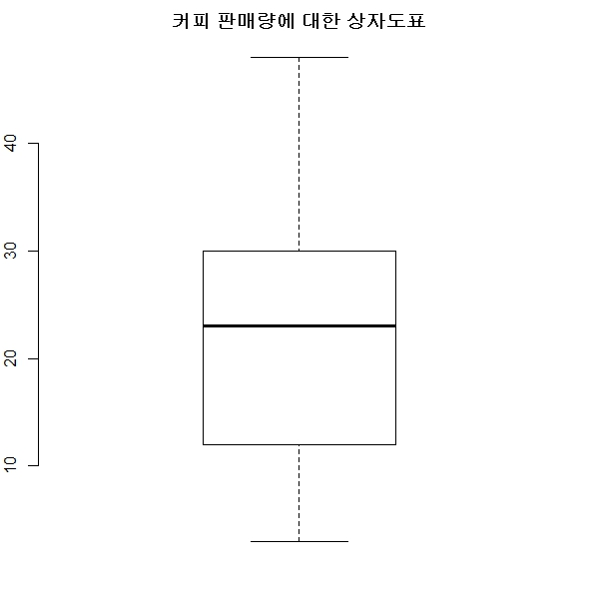
사분위수와 상자도표
1) 사분위수
전체 자료를 순서대로 나열한 후 4등분 한 각각의 위치로, 자료의 25%, 50%, 75%, 100%가 되는 값을 나타내고, 순서대로 제1사분위수, 제2사분위수(중앙값), 제3사분위수, 제4사분위수라고 부른다. 이 때 제2사분위수는 중앙값을 나타낸다.
2) 사분위수 범위
제3사분위수 - 제1사분위수
3) 상자도표

Slide 19
사분위수 범위와 상자도표 source
( qs <- quantile(rc) ) #quantile()함수: 사분위수 구하는 함수
print( qs[4] - qs[2] ) #제3사분위수 – 제1사분위수
IQR(rc) #사분위수 범위
par(mar=c(2, 2, 2, 2))
bp <- boxplot(rc, main="커피 판매량에 대한 상자도표", axes=F) #상자도표 출력
axis(2) #y축 설정

Slide 20
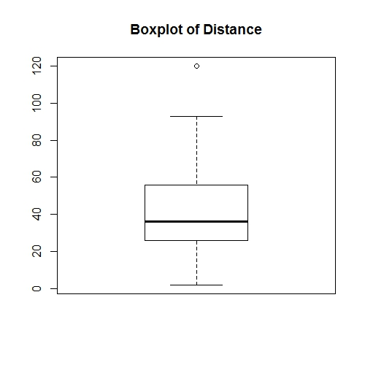
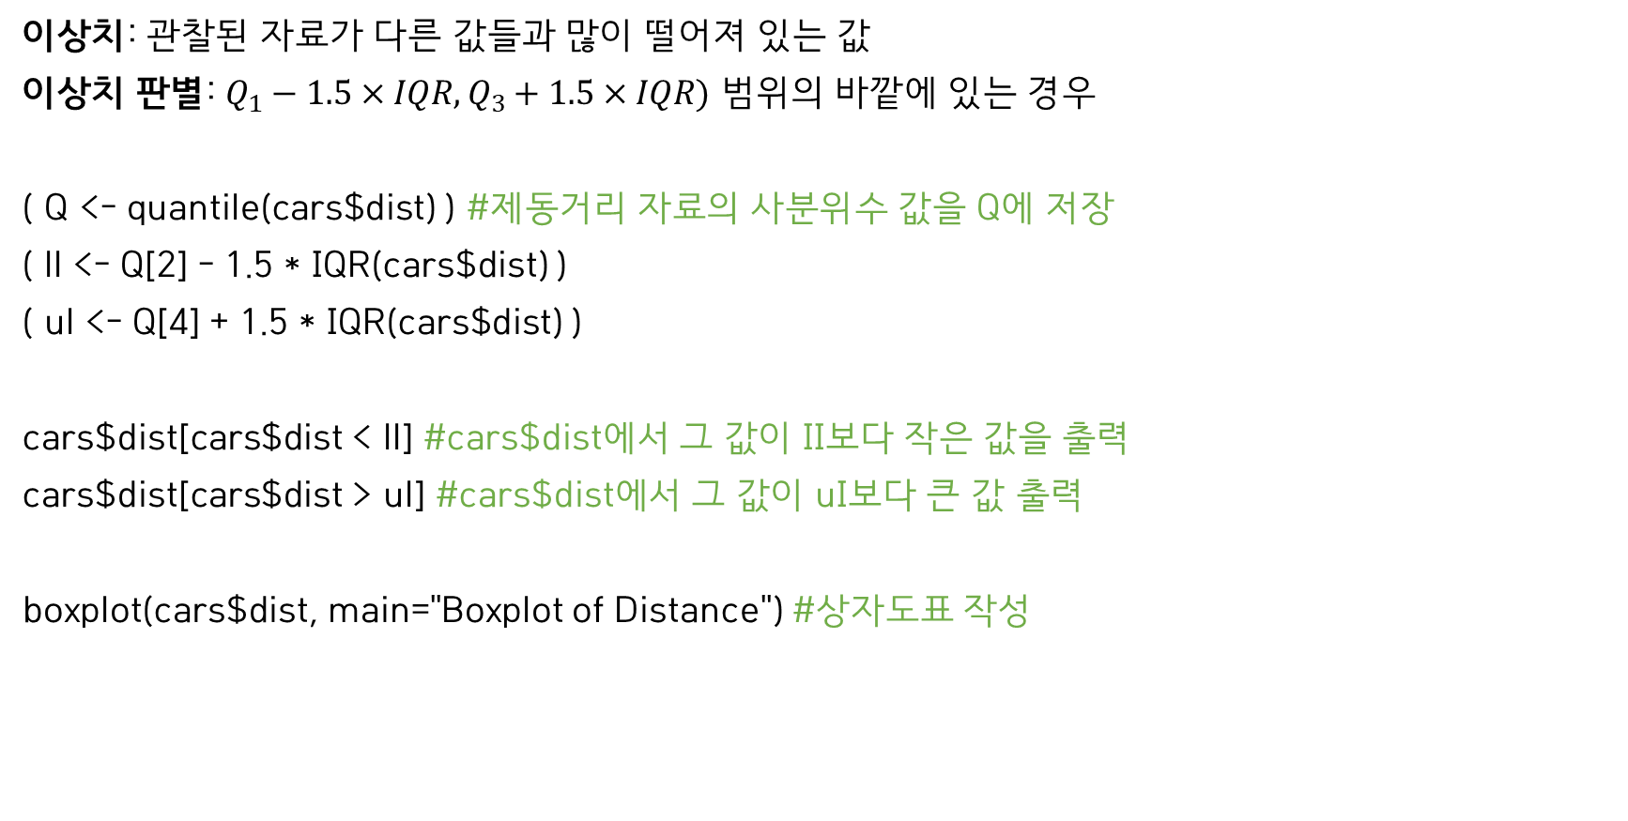
이상치 판별 source
이상치: 관찰된 자료가 다른 값들과 많이 떨어져 있는 값
이상치 판별: $Q_{1}−1.5×IQR, Q_{3}+1.5×IQR)$ 범위의 바깥에 있는 경우
( Q <- quantile(cars$dist) ) #제동거리 자료의 사분위수 값을 Q에 저장
( ll <- Q[2] - 1.5 * IQR(cars$dist) )
( ul <- Q[4] + 1.5 * IQR(cars$dist) )
cars$dist[cars$dist < ll] #cars$dist에서 그 값이 II보다 작은 값을 출력
cars$dist[cars$dist > ul] #cars$dist에서 그 값이 uI보다 큰 값 출력
boxplot(cars$dist, main="Boxplot of Distance") #상자도표 작성

